Slide 1



SUPERCODEURS St Laurent du Médoc 4 Juin 2019
CORRECTIONS COACHS

Slide 3
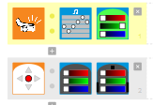
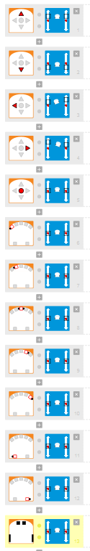
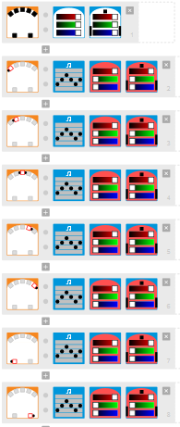
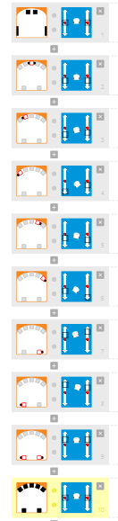
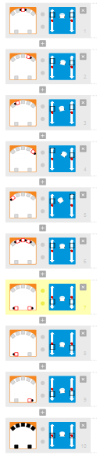
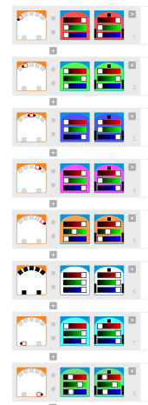
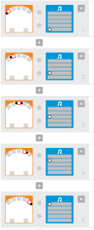
BUZZER
AIDE PILOTAGE
CHIEN DE GARDE
FUITE
MEILLEUR AMI
CAMELEON
INSTUMENT

Slide 4
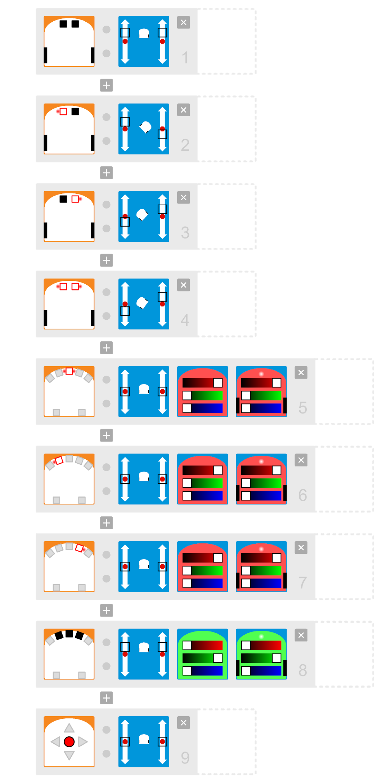
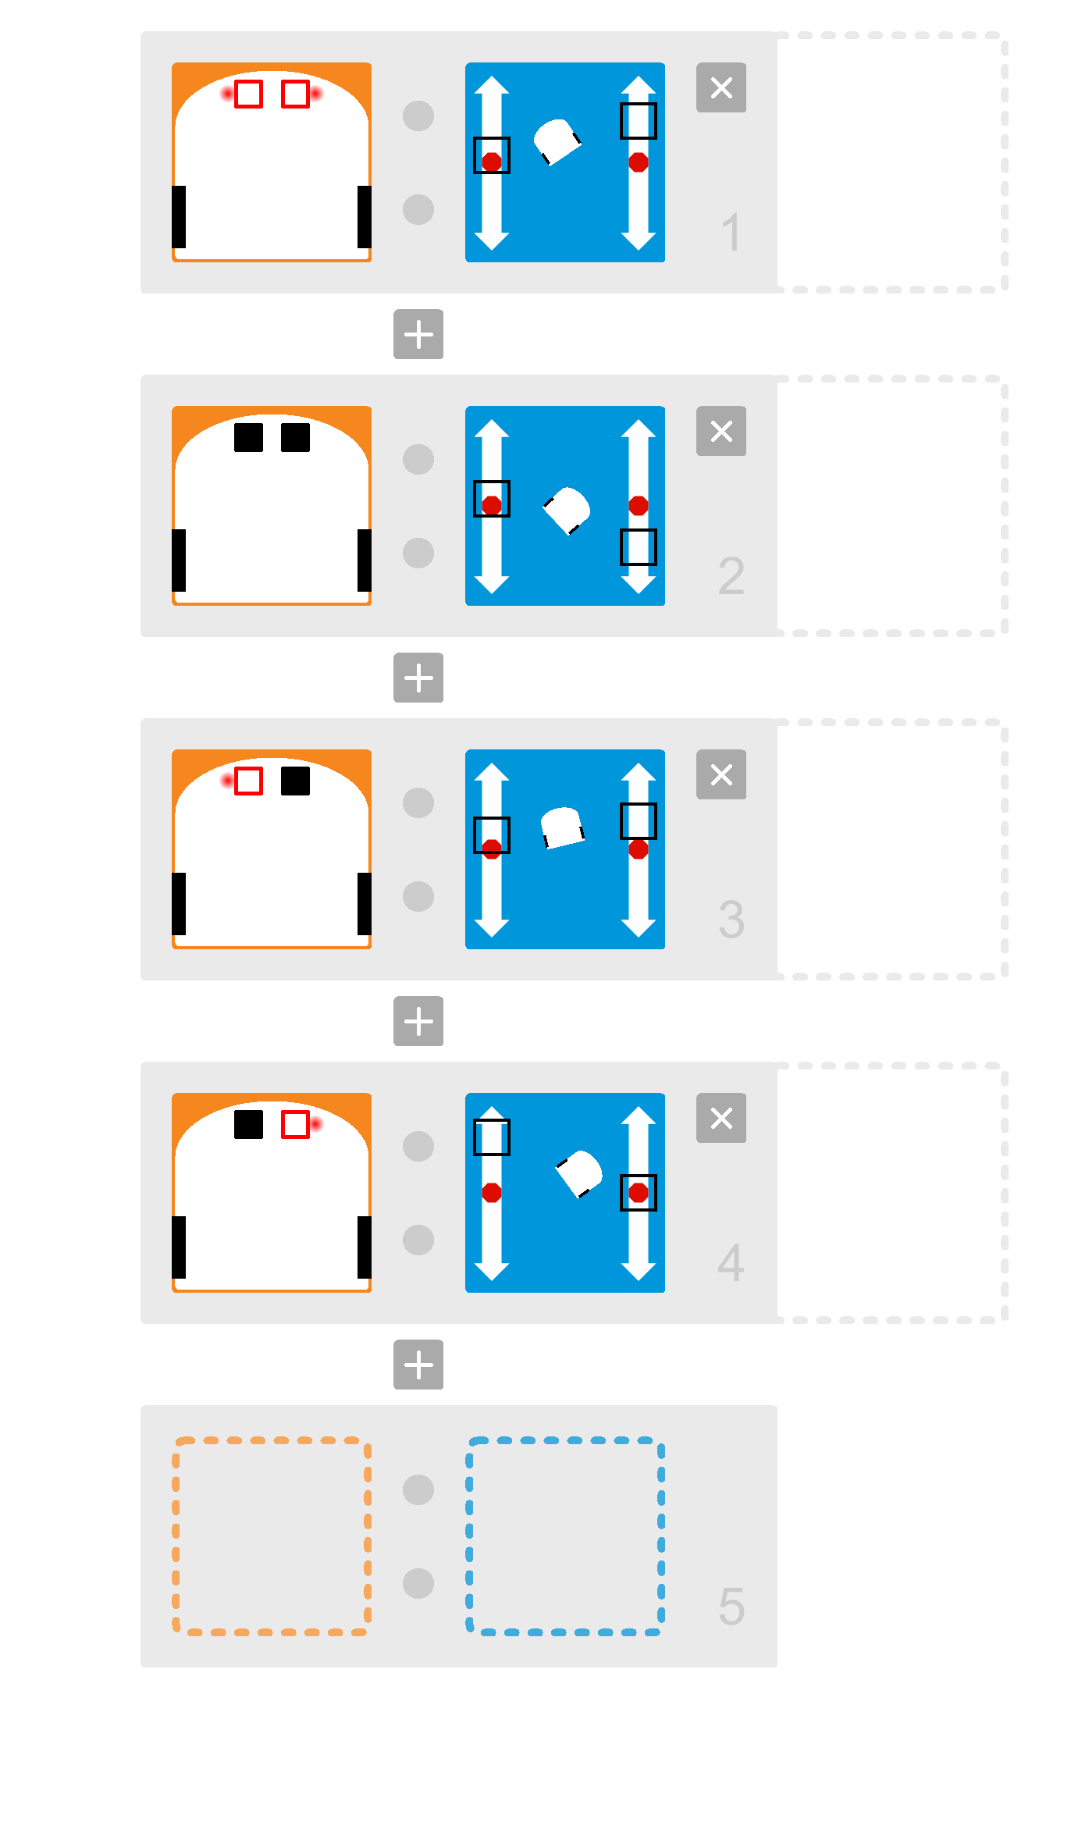
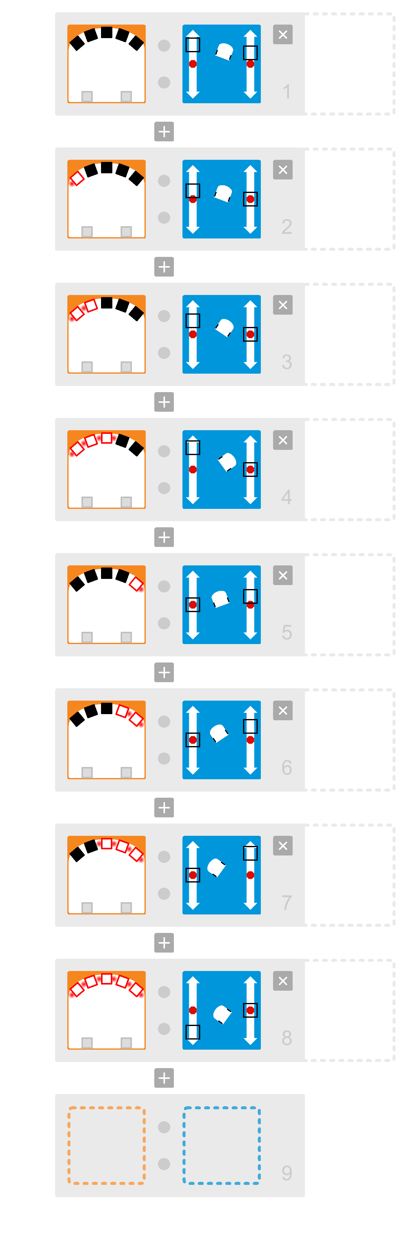
VOITURE AUTONOME
LABYRINTHE NOIR
LABYRINTHE
MUR

